Slide 1
NRD Studio教程
第5节：布局方式
By Pury

Slide 2
目录
5.1 力导图
5.2 树状图
5.3 圈层图
5.4 圆环图
5.5 坐标图

Slide 3
5.1 力导图
力导图（Force-Directed Graph / Force-Directed Layout），常用于展示图（Graph）结构数据，特别是社交网络、分子结构、知识图谱等复杂关系数据。
在力导图中，节点和关系通过模拟物理力的方式进行布局，使得图形更易于阅读和理解。

Slide 4
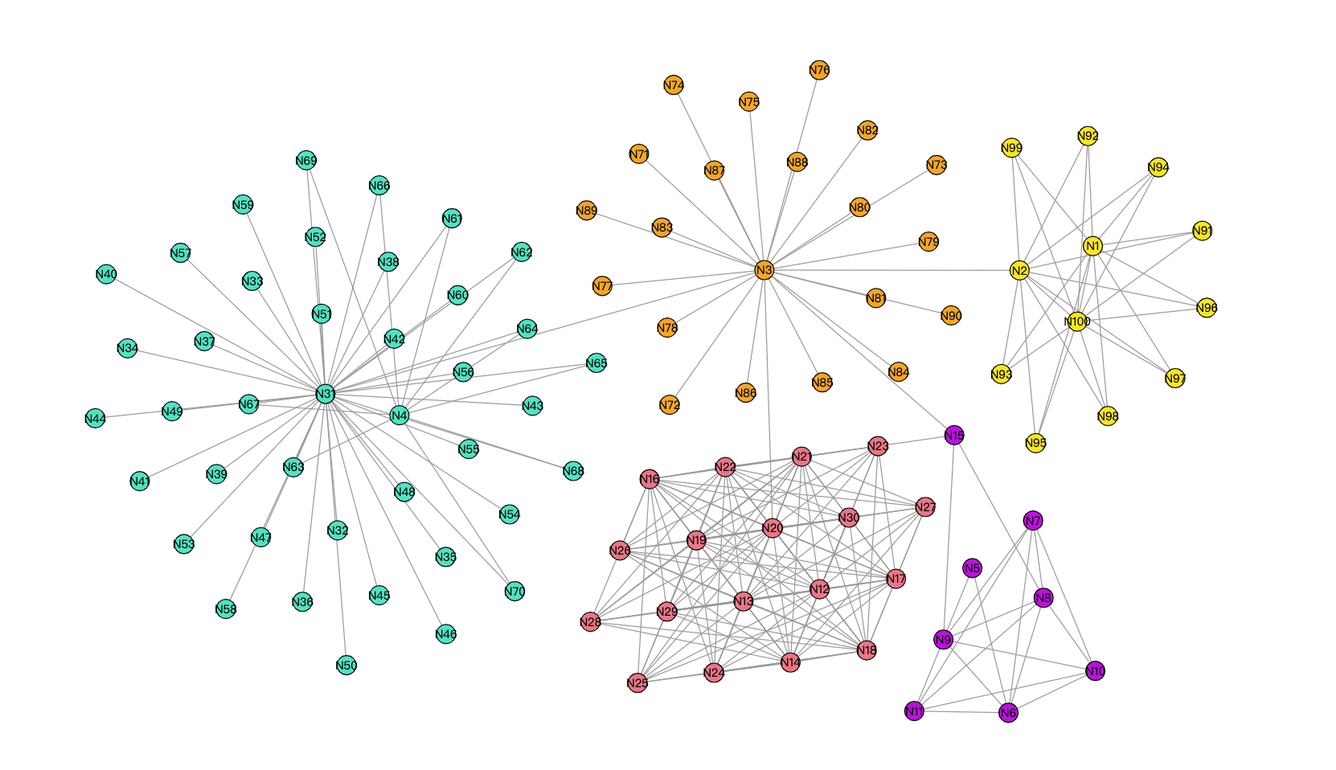
5.1 力导图

Slide 5
5.2 树状图
树状图通常以一个根节点开始，然后通过分支（或称为边）连接一系列子节点，每个子节点又可以进一步分支连接其自己的子节点，形成一个类似树的层级结构。
树状图在数据分析、组织结构和决策过程中非常有用，因为它可以清晰地展示数据的层次和分类。

Slide 6
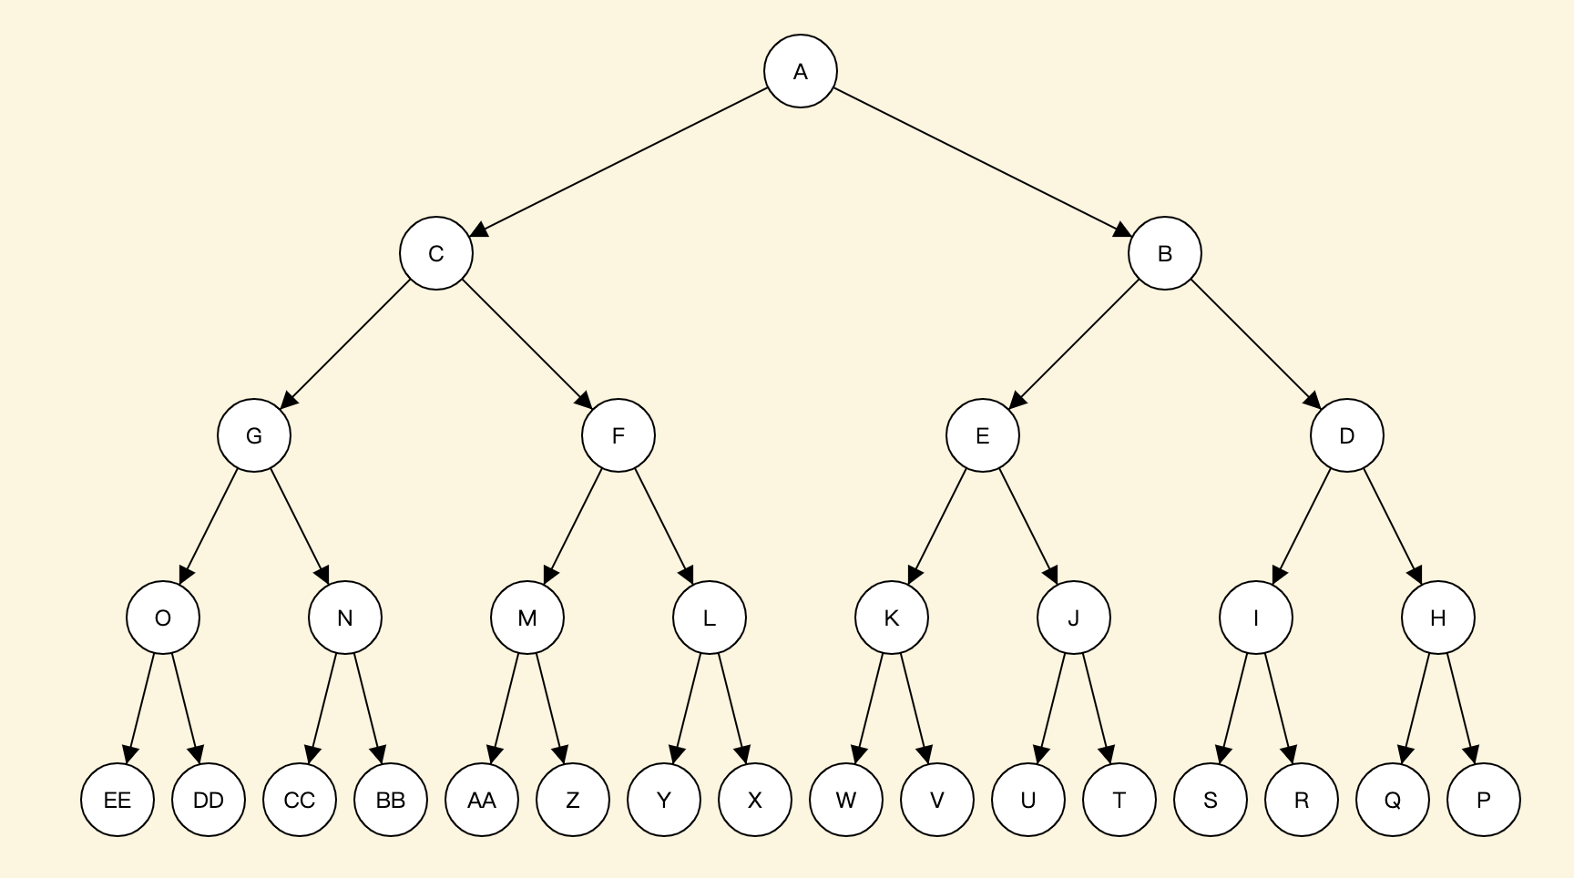
5.2 树状图

Slide 7
5.3 圈层图
圈层图用于展示具有多个层级或分类的数据，通过一系列嵌套的圆环来表示不同的层级，节点根据属性【度】分布在不同层级的圆环上。

Slide 8
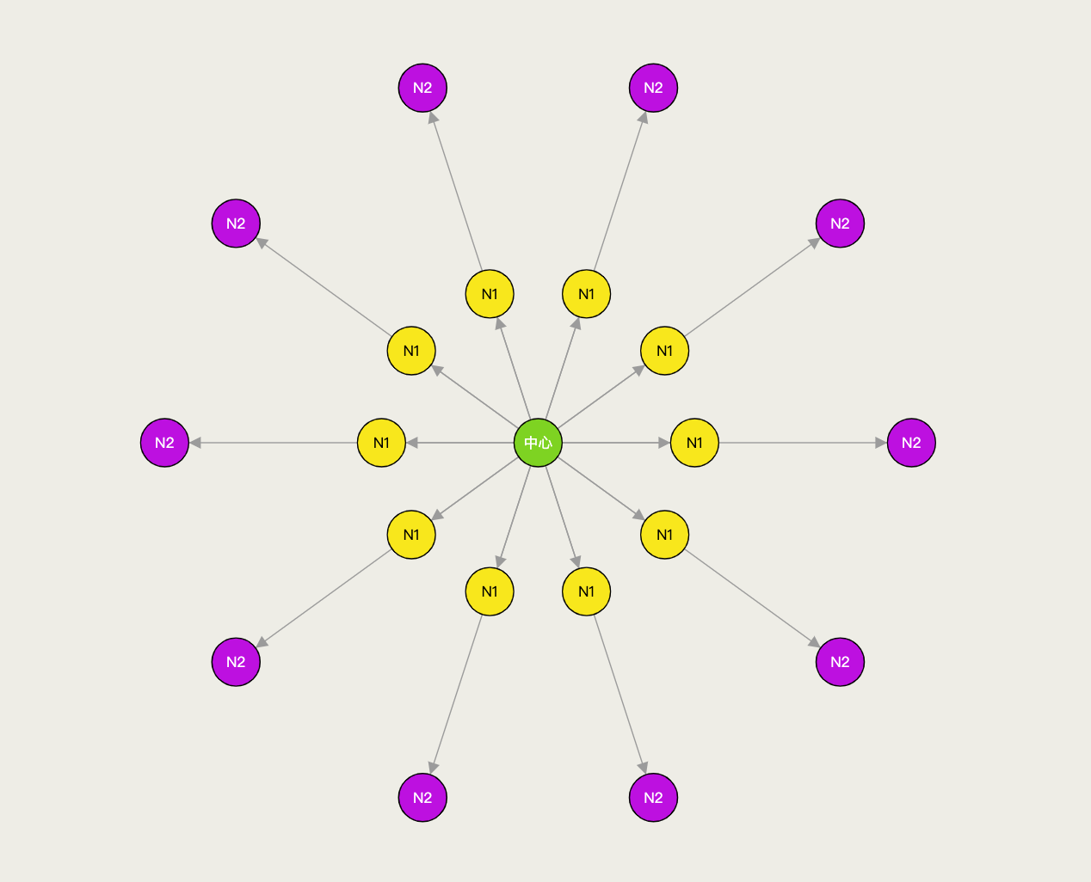
5.3 圈层图

Slide 9
5.4 圆环图
圆环图中，节点根据自定义排序规则，自动分布一个圆环之上。
圆环图需要有一组节点组成首尾相连的关系，不能有游离节点，否则无法正确绘制。

Slide 10
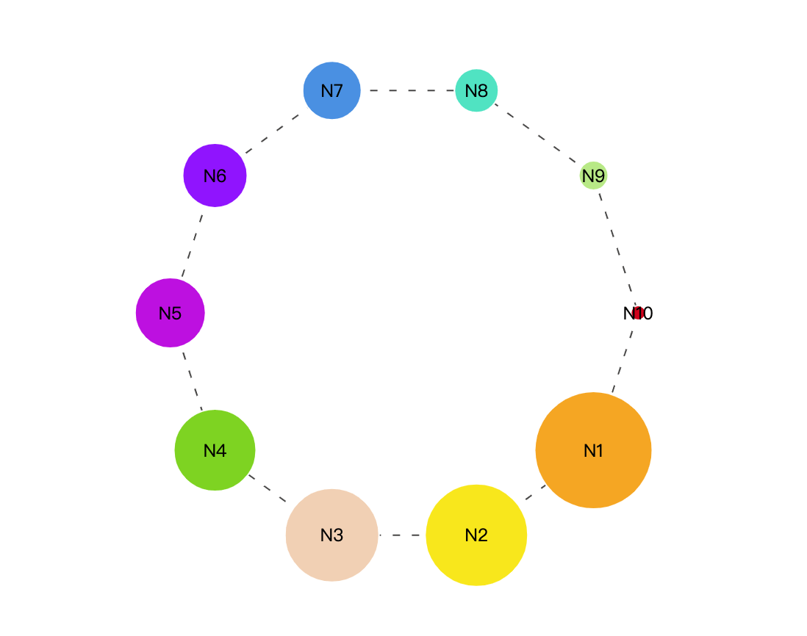
5.4 圆环图

Slide 11
5.5 坐标图
坐标图灵活度最高，支持手动调整节点位置，并持久化保存，以便更好地展示数据的特定关系。

Slide 12
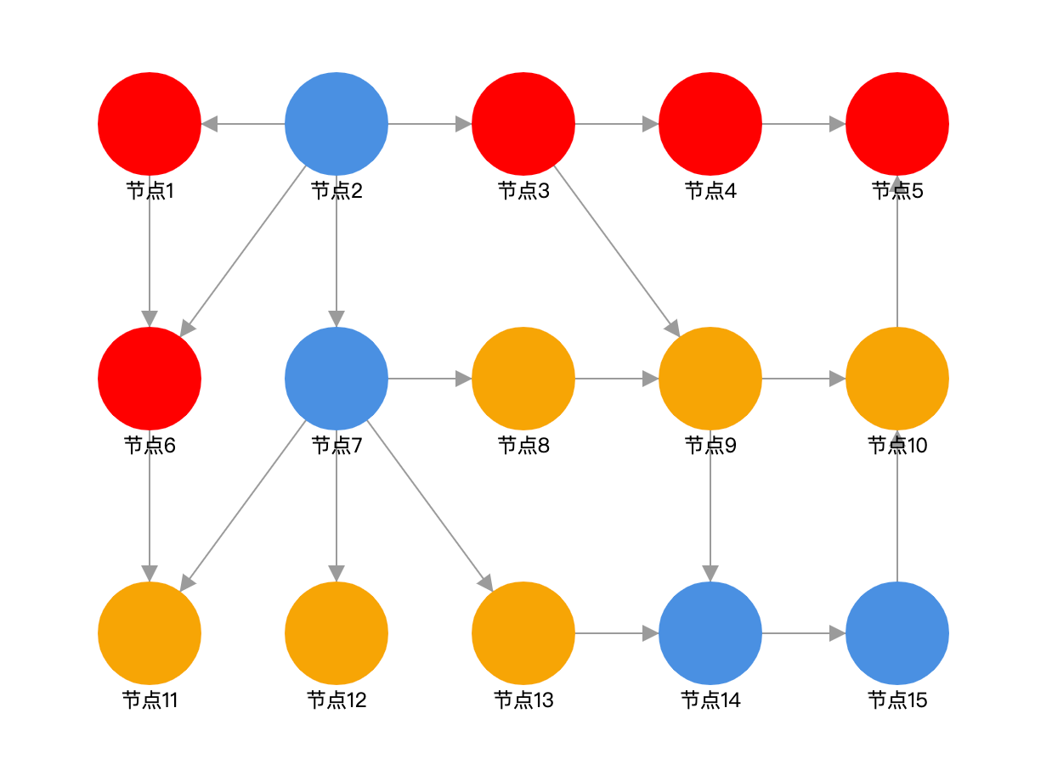
5.5 坐标图

Slide 13

NRD Studio

